Slide 1


Slide 2


案例名称 |  | 旺选味道-100%椰子水2SKU产品开发；
参与方 | 申报企业 | 深圳市澳宝怡贸易有限公司
 | 应用企业 | 永旺(中国)投資有限公司
申报奖项类别 |  | 实效营销
案例核心要素 |  | 天然电解质，健康100%椰子水产品
应用企业推荐语 |  | 采用NFC非浓缩还原工艺，带来椰香浓郁，清甜爽沁的口感

Slide 3
案例简述及辅助证明
案例背景
1、随着健康意识的提升，椰子水因其是天然饮品、源自椰子果实，低卡且富含天然电解质的特性，深受顾客追捧和欢迎。
2、近年来顾客对椰子水的需求呈现几何式增长，为满足更多顾客的不同层次的需求，我们开发了
旺选味道-100%椰子水（2SKU)，（性价比/精选品质 /高品质追求）；
针对的行业痛点
1、顾客端：顾客需求不一样，产品需要凸显性价比及高品质的追求；
2、供应链端：椰子是热带水果，大部分原料依赖于东南亚进口，原料价格容易波动；
因行业标准模糊，产品品质不稳定，为更好的优化源头成本及品种，需要对该单品进行垂直化开发。
最终目的或预期
1、通过对工厂品控及原料溯源，对该单品进行垂直化开发，实现降本增质。
2、采用NFC非浓缩还原工艺，为顾客打造健康高品质高性价的100%椰子水，满足顾客的期望。
3、本企业实现销售增长，利润增长，提高顾客黏性。

Slide 4
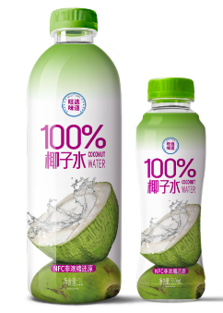
产品基本描述和信息:
1、旺选味道-100%椰子水1L ，大规格，畅享装，性价比之王；
2、旺选味道-100%椰子水350ml ，小分量，口袋装，方便携带及尝新；

Slide 5
案例阐述维度重点（总计85分）
传播效果（20分）
1、开发理念：以顾客需求为中心，以健康和品质为起点，安全安心健康为宗旨；
2、严选品质：越南进口椰源，原料安全客溯源，从源头控制商品品质；
3、工厂直接合作：采用NFC非浓缩还原工艺，垂直化开发，成本更优化，质价比更高；

Slide 6
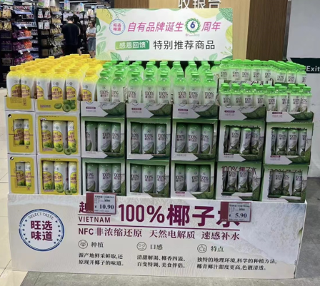
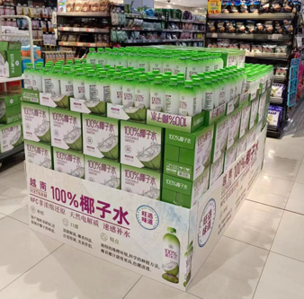
触达数及转化率（20分）
2024年椰子水市场规模环比增长再翻倍，远超饮料行业6%的整体增速。这一增长主要由健康消费趋势推动，尤其是年轻消费者对低糖、天然饮品的偏好，促使品牌通过线上线下全渠道布局扩大触达范围。
2024年出现低价竞争现象（如1L装椰子水价格低至9.9元），虽引发消费者对品质的质疑，但短期内吸引了更多价格敏感型消费者尝试，扩大了市场触达基数。
椰子水作为天然电解质饮料，契合健身、减肥人群需求，品牌通过精准营销（如与运动品牌联名）提升目标人群转化率。

Slide 7
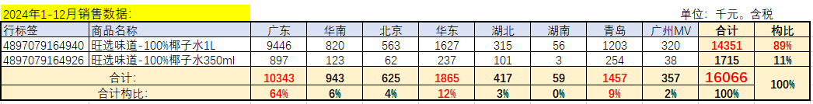
营收增长（30分）
1、2024年全年销售1606.6万，预算比536%。
2、实施后销售最佳单品：旺选味道-100%椰子水1L ，全年销售1435万，构比89%。
3、整体利润率改善5.8%。

